Slide 1
Совместное использование
программных решений НТП Трубопровод
и систем трехмерного проектирования
Алексей Пронин, старший инженер отдела САПР

Slide 2
Комплексные решения ООО «НТП Трубопровод»
Графическая система
БД элементов трубопроводов
и оборудования (УБД)
Генератор классов (ГК)
Гидравлические,тепловые расчеты
(Гидросистема)
Расчет прочности трубопроводов (СТАРТ)
Расчет теплоизоляции,
выпуск документов
(Изоляция)
Генератор выходных документов
(по российским стандартам) (БДТП)
СЭУ
СО
ВТ
Задание
на сметы

Slide 3
Схема работы СУБД Проект совместно с PDMS
Универсальная база данных
Генератор классов
База данных
текущего проекта
Графическая
Система
(AVEVA PDMS)
Передача каталогов из Универсальной базы данных в формат DABACON PDMS
Передача классов из Генератора классов в SPECs PDMS
Передача перечня участков трубопроводов с параметрами из Базы данных текущего проекта в PDMS
Передача данных из PDMS в Базу данных текущего проекта
Сокращение затрат на проектирование
Повышение качества проектной документации
Применение единой технической политики
Простота управления БД материалов

Slide 4
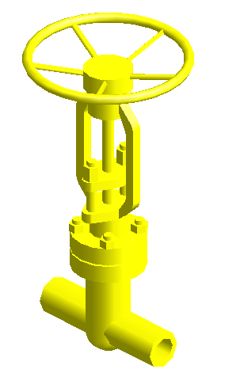
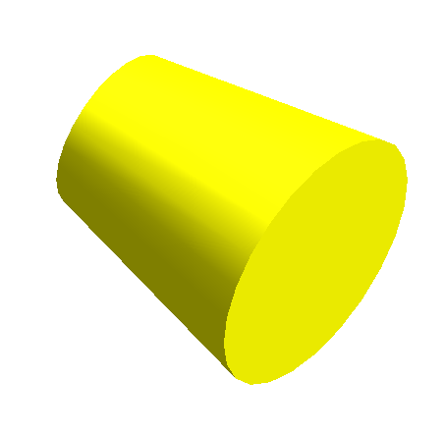
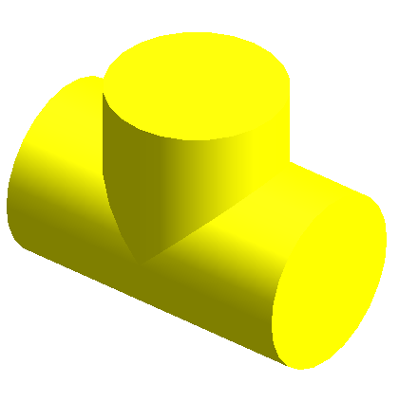
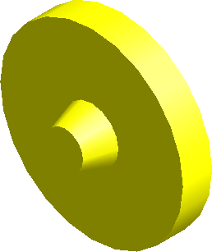
Типы передаваемых элементов
Трубы
Отводы
Переходы
Тройники
Прокладки
Фланцы
Заглушки эллиптические
Заглушки фланцевые
Заглушки межфланцевые
Арматура
Перечень материалов
Фильтры
Врезки
Крепеж
Подвески
Опоры
Штуцеры оборудования

Slide 5
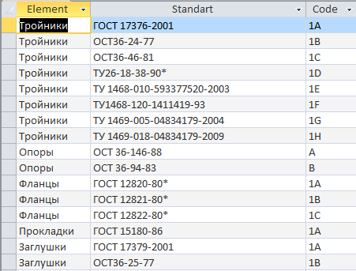
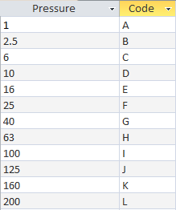
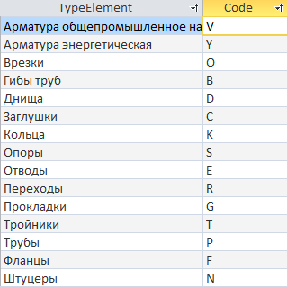
Импорт в PDMS из Универсальной базы данных
Кодирование параметров элемента согласно базе данных кодировок
Формирование уникальных имен элементов в PDMS по принятым правилам кодировки

Slide 6
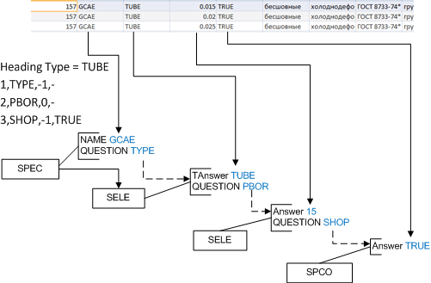


Импорт в PDMS из Генератора классов
По данным, извлеченным из базы классов Генератора классов, формируется список SPECs.
Формируется иерархия SELE конечным элементом которых является SPCO.
Иерархия SPEC
Ссылки в атрибутах SPCO

Slide 7
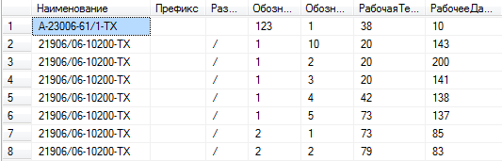
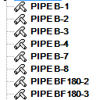
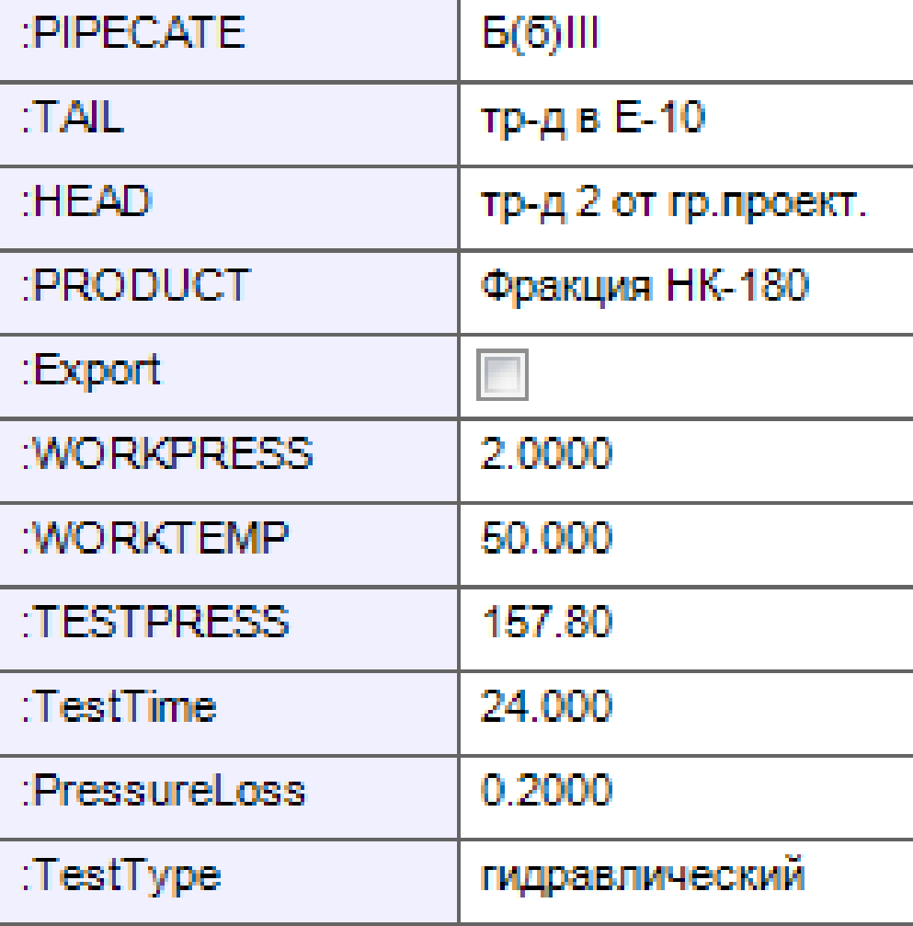
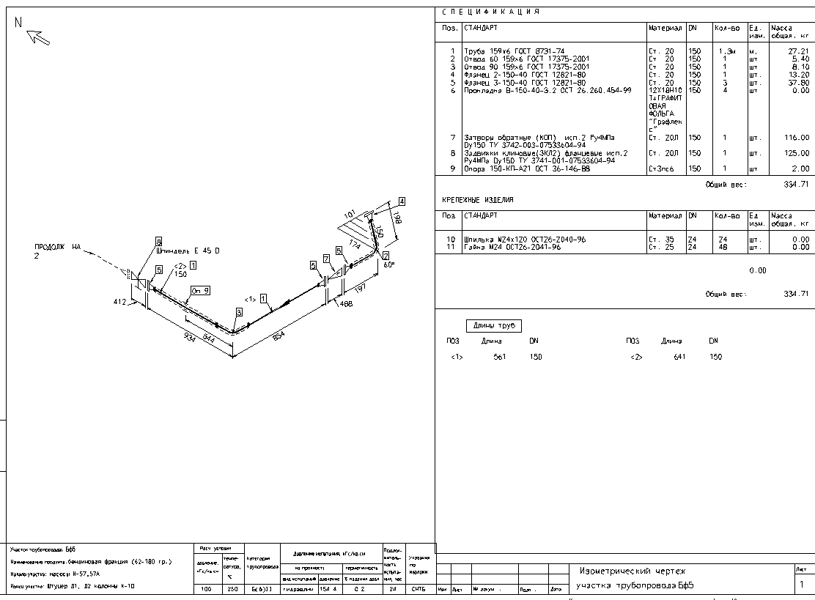
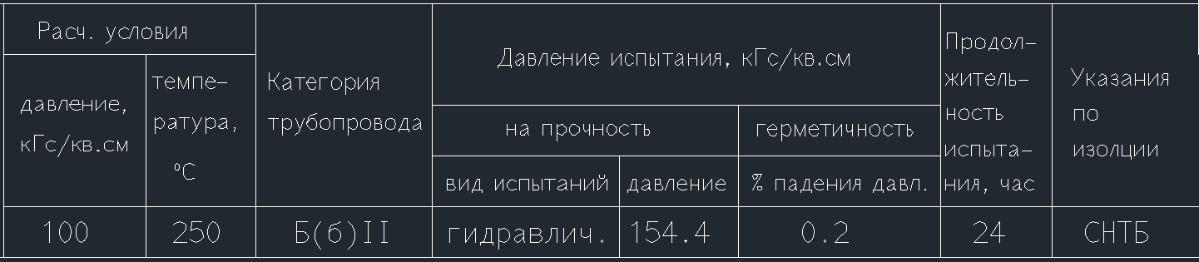
Импорт в PDMS
из Базы данных текущего проекта
Перечень труб с параметрами
в Базе данных текущего проекта
Перечень труб в PDMS
Атрибуты Pipe

Slide 8
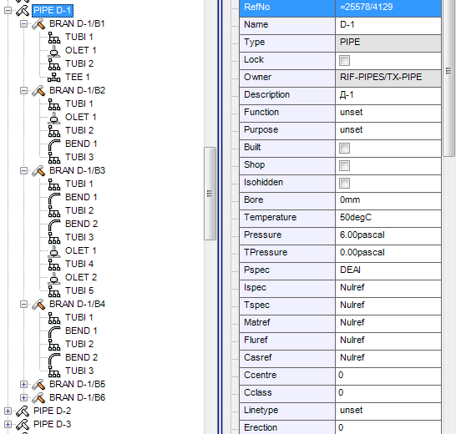
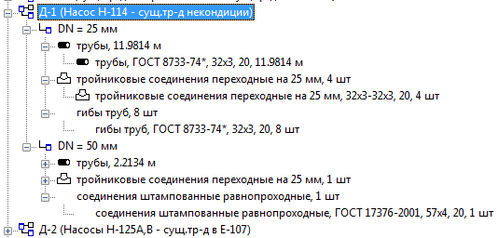
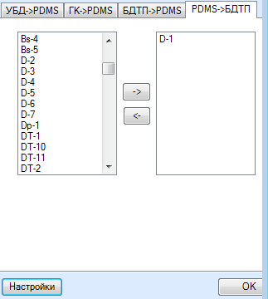
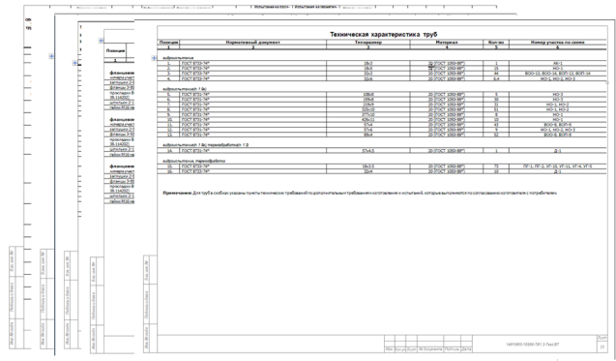
Экспорт данных из PDMS
в Базу данных текущего проекта

Slide 9
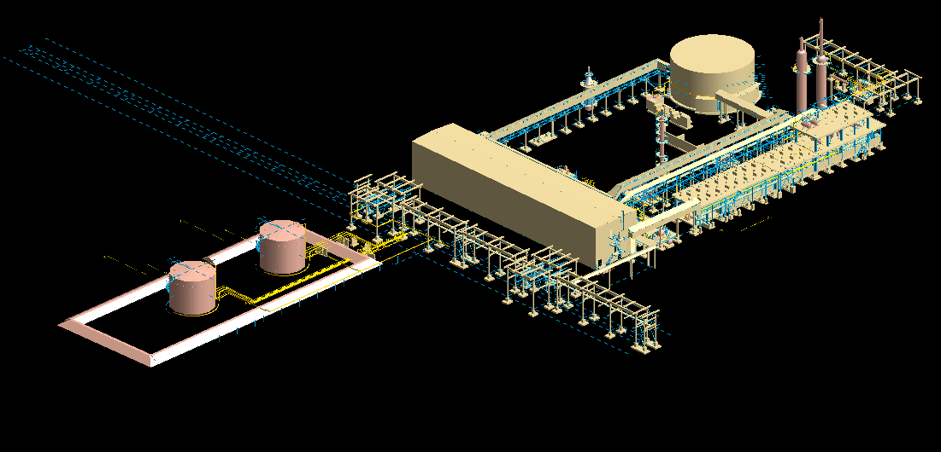
Эффективность
Объем проекта - установка риформинга
Трудозатраты до использования модуля: около 600-800 ч/ч
Вид работ | Время (ч/ч)
Создание и актуализация каталогов в PDMS (1600 CATE) | 8
Создание и актуализация специцикаций в PDMS (43 SPEC) | 16
Создание и актуализация перечня линий в PDMS (154 PIPE) | 1
Создание комплекта документации (спецификация, ведомость трубопроводов) | 10

Slide 10
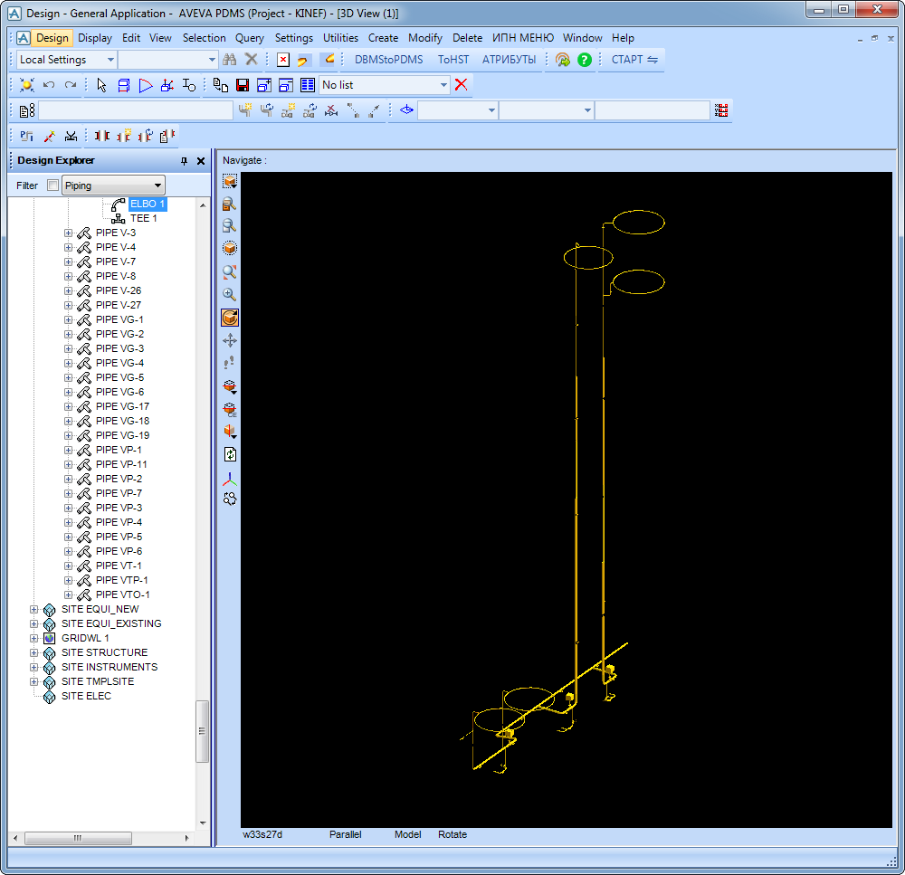
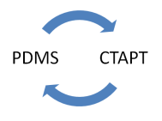
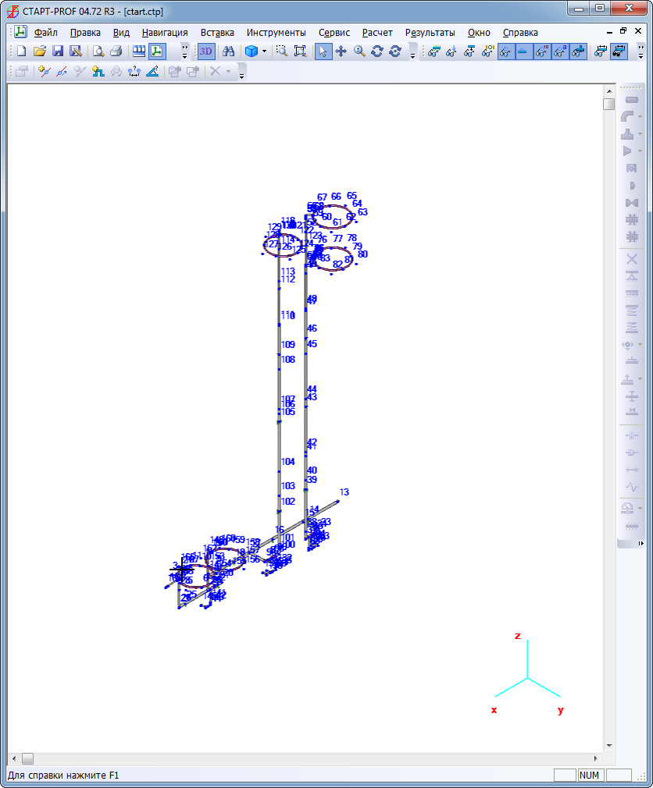
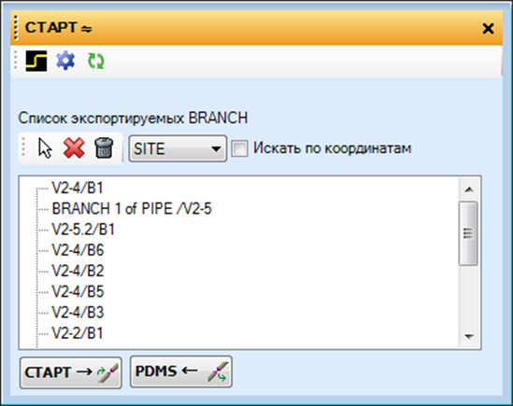
Модуль интеграции PDMS-СТАРТ
Прямая межпрограммная интеграция через COM интерфейс и API обеих программ
Двусторонний обмен данными между программами СТАРТ и PDMS
Обновление модели СТАРТ из PDMS и PDMS из СТАРТ
Совместимо с AVEVA Everything 3D !

Slide 11
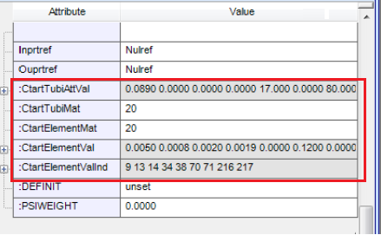
В PDMS в открытом виде в UDA сохраняются
данные из СТАРТа
Сохранённые данные используются при повторной передаче модели в СТАРТ:
Значения атрибутов элемента
Номера атрибутов СТАРТа для элемента
Значения атрибутов трубы, выходящей из элемента
Материал элемента
Материал трубы, выходящей из элемента
Расчётные значения
силы и моменты на оси в холодном, рабочем состоянии,
при испытаниях

Slide 12
Некоторые последние усовершенствования
По пожеланиям пользователей в модуль были внесены
следующие улучшения:
Добавлена возможность использовать PML2 в конфигурационных файлах;
Расширен список выбора области сбора сети трубопровода (+ PIPE, BRANCH);
Добавлена возможность в настройках пользователя выбирать, какой оси СТАРТа будет соответствовать ось N в PDMS;
Добавлена возможность экспортировать имя трубы.

Slide 13

Синхронизация модели в СТАРТ и PDMS

Slide 14
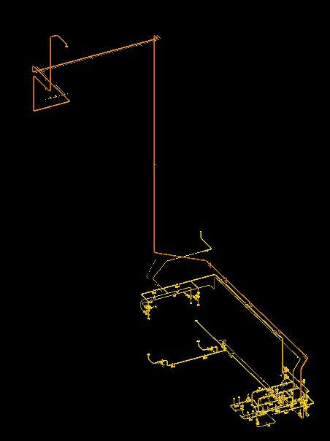
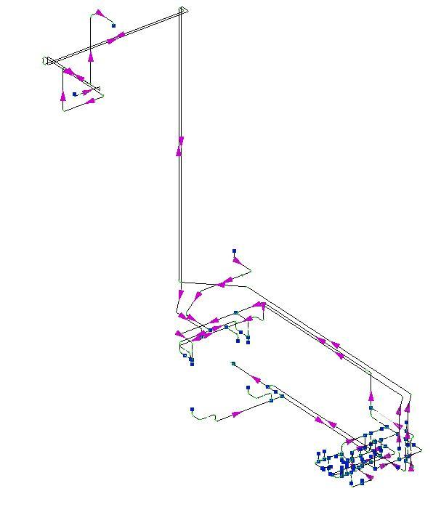
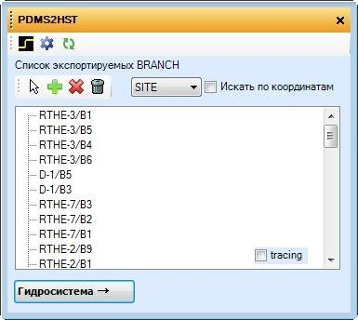
Модуль интеграции PDMS-Гидросистема
Экспорт модели трубопроводов из PDMS в Гидросистему
Совместимо с AVEVA Everything 3D!

Slide 15
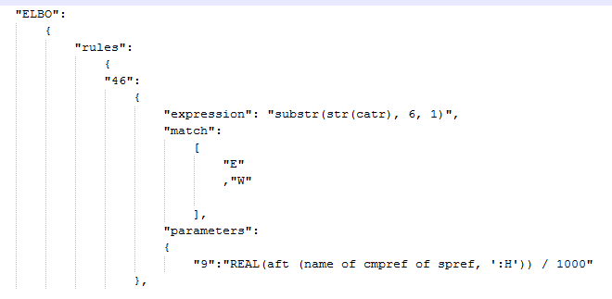
Настройка модулей под нужды организации и проекта
Обмен данными ведется на основе настроек, хранящихся в конфигурационных файлах в открытом формате стандарта JSON.
Экспорт и импорт очень гибко
настраиваются с использованием PML
Конфигурационные файлы делятся
на 2 части:
Для всех пользователей проекта PDMS
Индивидуальные

Slide 16
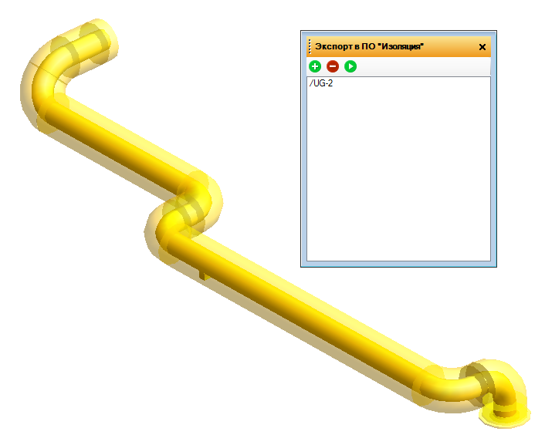
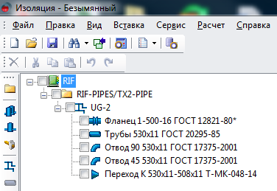
Модуль интеграции PDMS-Изоляция
Экспорт данных из PDMS в открытый формат Изоляции
Совместимо с AVEVA Everything 3D !
Модуль входит в состав программы “Изоляция”, начиная с версии 2.38

Slide 17
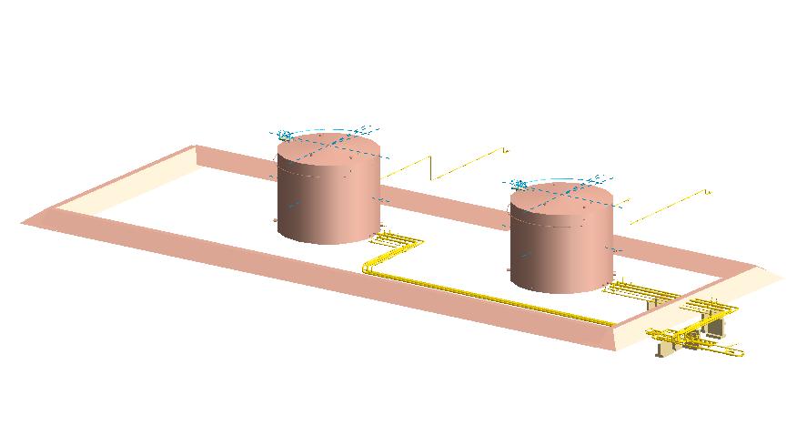
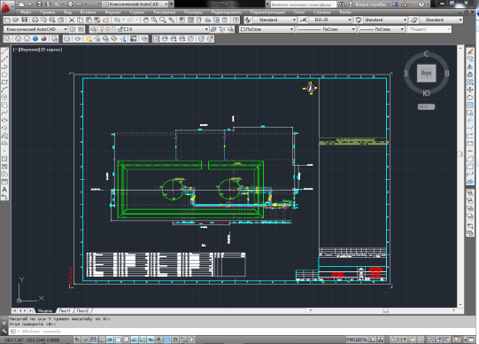

Модуль автоматической генерации чертежей
Функциональные особенности:
Пакетная генерация чертежей
Работа непосредственно из модуля Design
Автоматический интеллектуальный экспорт в AutoCAD (размеры, слои, цвета)
Настройка по принципу “единого окна”
Адаптивность (более 100 изменяемых опций генерации!)
Качество получаемых чертежей

Slide 18
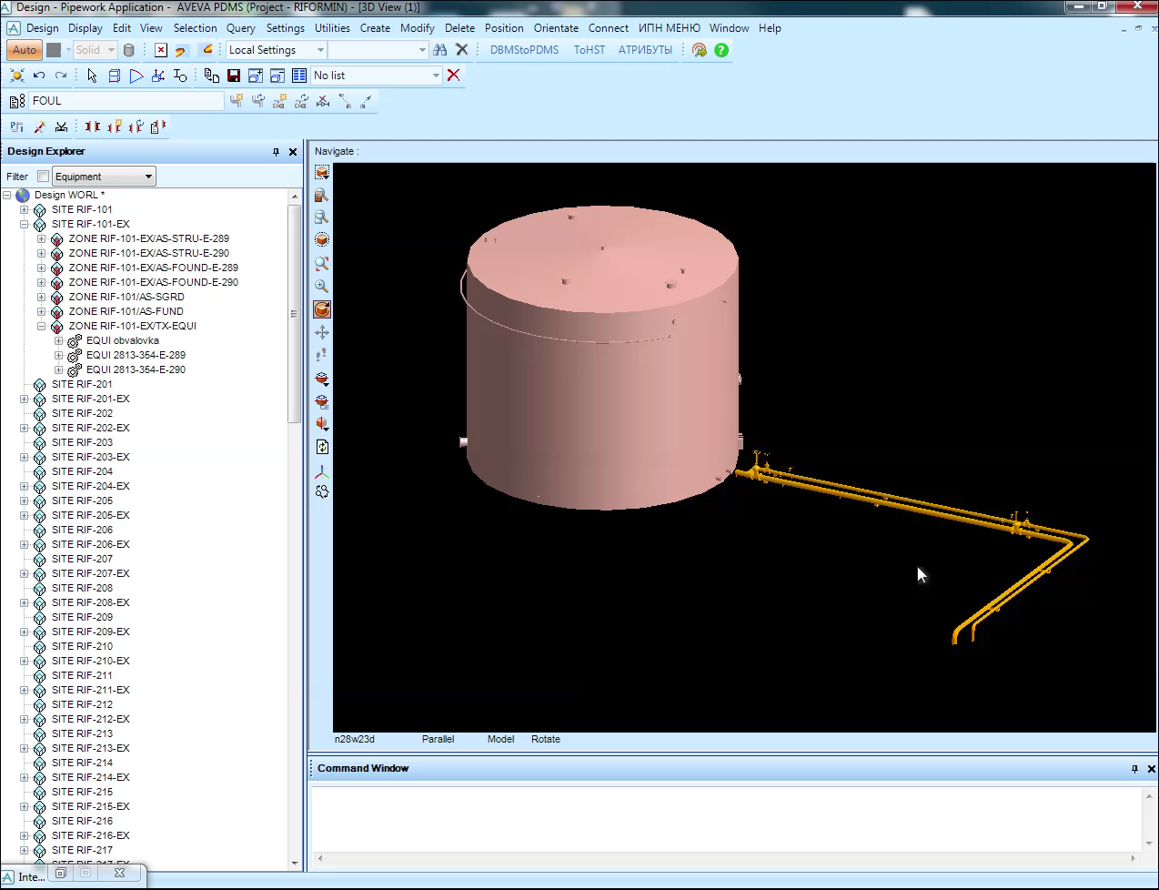

Slide 19
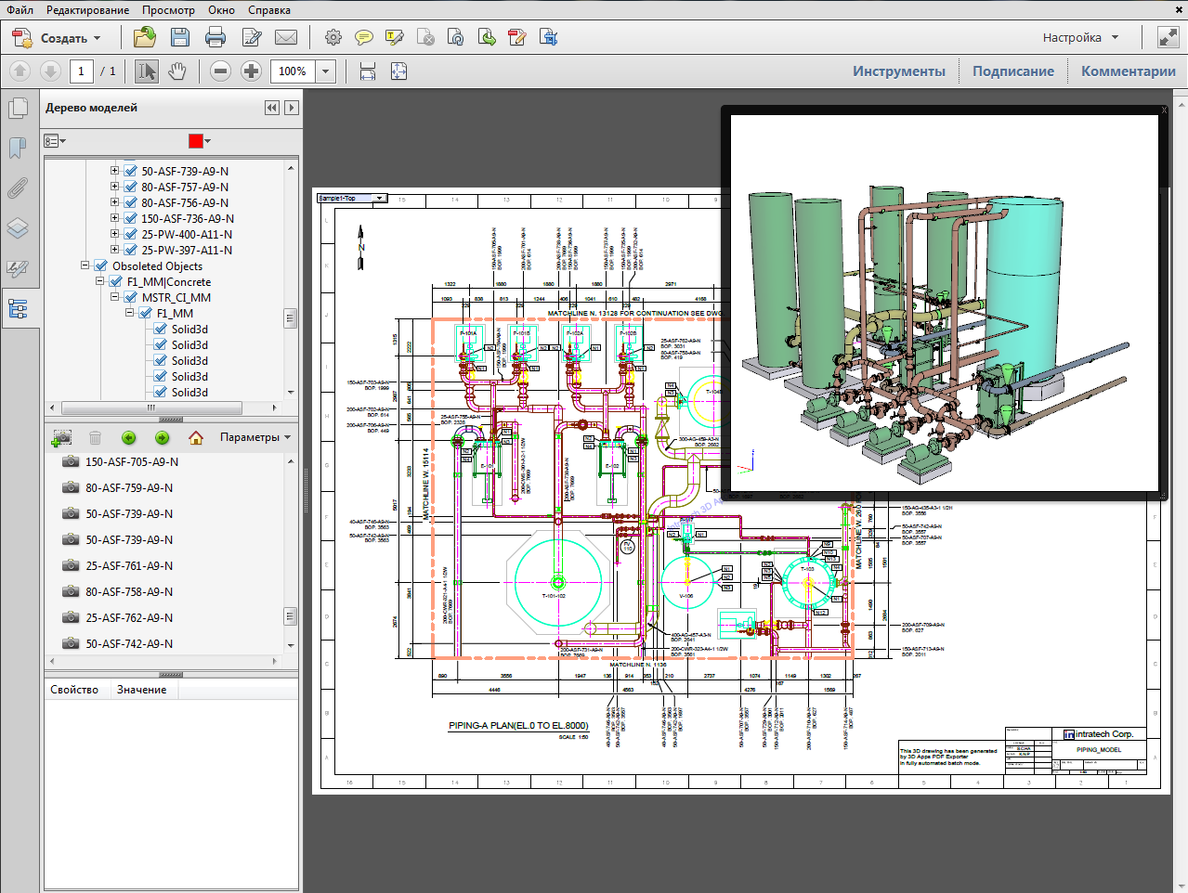
Intelligent 3D PDF
Преимущества 3D PDF:
Просмотр файлов с помощью бесплатной программы Adobe Reader
Интерактивный просмотр 3D модели, создание пометок и примечаний
Связь между 2D чертежом и 3D моделью. Возможность размещать внешние ссылки на изометрические чертежи.
PDF-документ кроме основного текста может содержать фоновые картинки, таблицы, аудио и видео и т.д
Встроенные шрифты AutoCAD (.shx).

